Slide 1
מצגת לוועדת המדע והטכנולוגיה
24 באוקטובר 2017

Slide 2
פרוייקט אוריינות דיגיטלית
לצמצום הפער הדיגיטאלי בחברה הישראלית
אין הפרטה – יש הרחבה

Slide 3
חזון ומטרות
שדרוג ותחזוקת המרכזים הקיימים.
מציאת פתרונות למחסור במדריכים במרכזים הקיימים.
הרחבת פריסת השירותים לרשויות מקומיות נוספות.
הרחבת שירותי האוריינות הדיגיטאלית במסגרת סל מדע ושיתופי פעולה עם משרדי ממשלה וגופים שונים.

Slide 4
העובדות:
המשרד מרחיב ומגוון את הפרויקט: יותר מ-7 מרכזים חדשים!!
תקציב הפרויקט הוגדל ל-45 מיליון ₪! שיא כל הזמנים!
המשרד שידרג את המרכזים הקיימים
המשרד ממשיך להפעיל את מרכזי להב"ה כסדרם.

Slide 5
רקע
פרויקט להב"ה החל לפעול ב-2001 במשרד האוצר. עבר לידי משרד המדע והטכנולוגיה בסוף 2014
30 מרכזי לימוד ברחבי הארץ בהם קורסים לאוריינות דיגיטלית ללא תשלום
7 מרכזים במגזר הלא יהודי ו-4 במגזר החרדי

Slide 6
רקע
הטענה: מיקור חוץ.
האמת: מאז הקמתו מופעל הפרויקט באמצעות קבלת שירותים במיקור חוץ מחברות מחשוב במסגרת מכרז חשכ"ל.

Slide 7
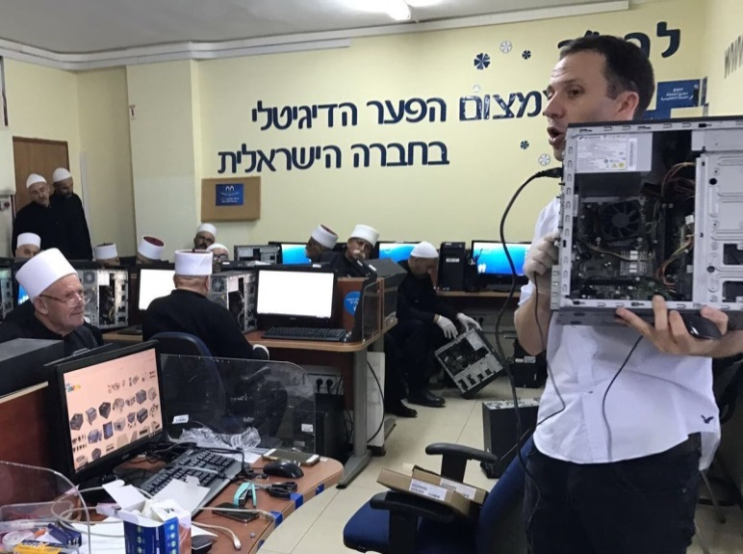
רקע
  מאז הקמתו הופעל ע"י חברות חיצוניות, ביניהן:
  אלעד מערכות תוכנה
  סיסנת תוכנה בע"מ
  א.מ.ן בע"מ
  נס א.ט. טכנולוגיות
  אורטל שירותי כח אדם בע"מ (הוחלפו ע"י TCM טכנולוגיות)

Slide 8
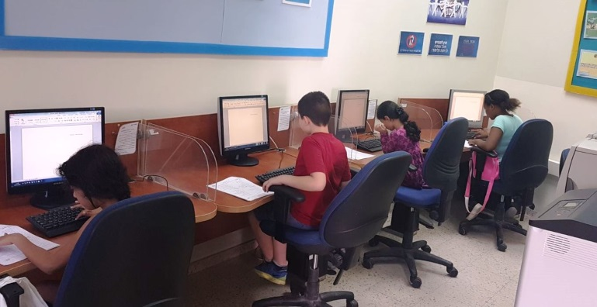
מטרות
הקניית ידע, מיומנויות והרגלי שימוש במחשב לכל רובדי החברה בישראל, בעיקר לאוכלוסיות מוחלשות.
הנגשת השימוש בשירותי ממשל זמין, בשירותים ציבוריים ובמאגרי מידע.
צמצום הפער הדיגיטלי בקרב אוכלוסיית ילדי "דור העתיד".

Slide 9
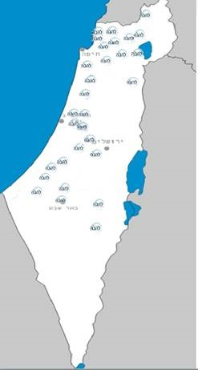
פריסה ארצית
עכו
צפת
קריית גת
קריית מוצקין
קריית מלאכי
קריית שמונה
רהט
רמלה
שפרעם
טירת הכרמל
ירושלים
מגדל העמק
מודיעין עלית
מע'ר
מעלות תרשיחא
נצרת
נתיבות
סכנין
ערד
אופקים
אור יהודה
אלעד
באר שבע
בית שאן
בית שמש
בני ברק
בקעה ג'ת
דימונה
טבריה
טייבה
2016 – שירות לכ-63,000 משתמשים.
2017 – שירות לכ-51,000 משתמשים (נכון לחודש ספטמבר).

Slide 10
מבנה הפעילות
בכל מרכז: לפחות שתי כיתות הדרכה המכילות בממוצע 56 עמדות מחשב.
פעילות ייעודיות מותאמות לילדים ונוער, לקשישים, למגזר החרדי ולמגזר הלא יהודי.
קורסים בישומי המחשב: אופיס, רשת האינטרנט, רובוטיקה ועוד.

Slide 11
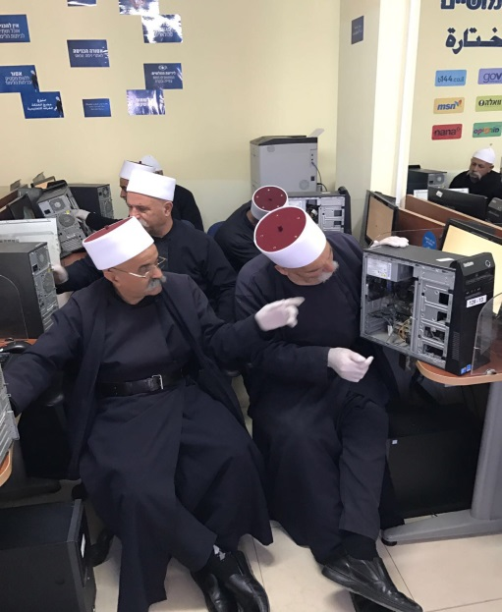
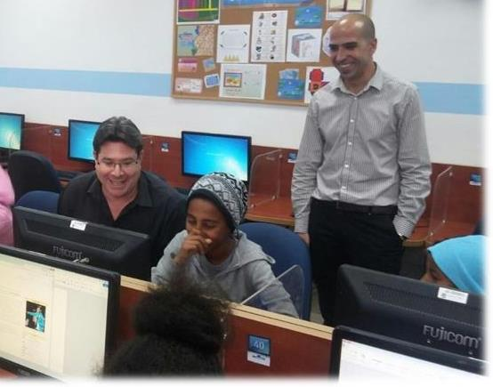
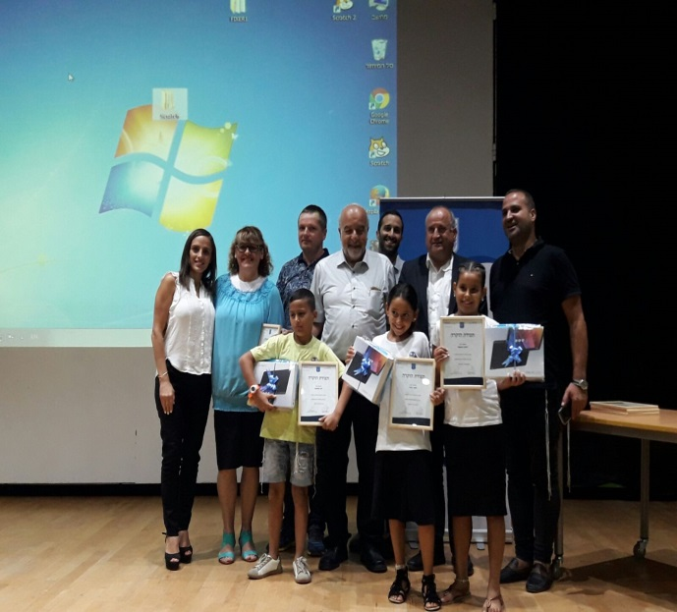
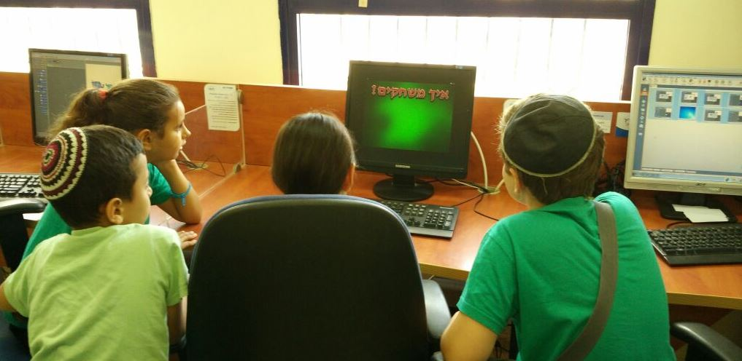
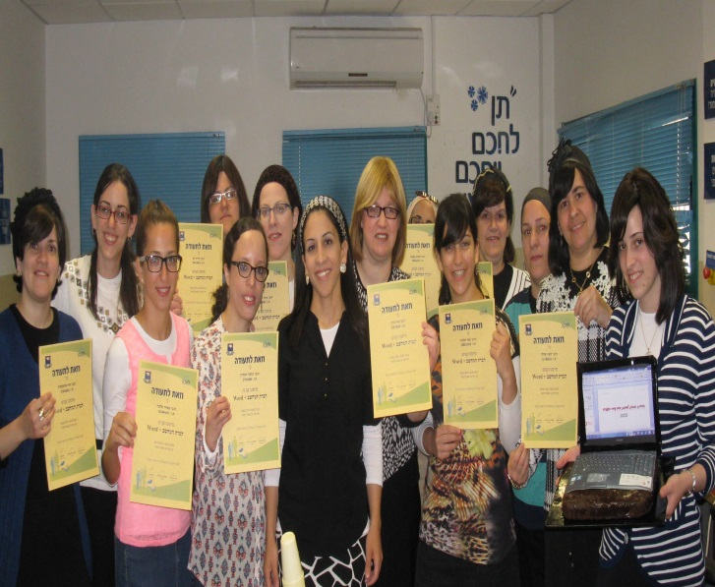
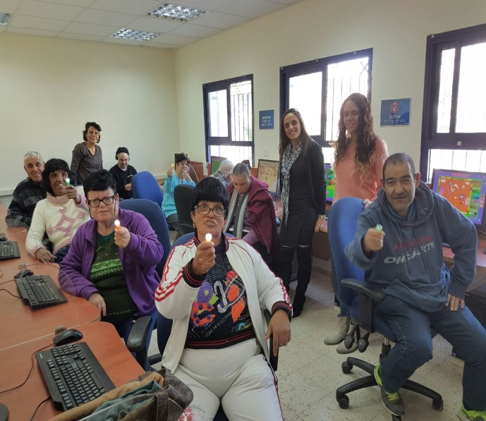
הפעילות
11

Slide 12
חשיבות הפרויקט
המשרד רואה חשיבות רבה בקידום המדע והאוריינות הדיגיטלית, כאמצעי לחיזוק חוסנה החברתי של ישראל וצמצום הפערים החברתיים, בדגש על הפריפריה.
המשרד משקיע מאמצים ומשאבים רבים לקידום הפרויקט, אשר הינו אחד מפרויקטי הדגל של המשרד.

Slide 13

השקעה בפרוייקט
תקציב הפעילות של המשרד בתחום האוריינות הדיגיטלית גדל בכ-50% ביחס לשנים הקודמות, ומתוכנן לעמוד עד סוף השנה על כ-45 מיליון ₪.

Slide 14
השקעה בפרוייקט
רכש ושדרוג ציוד במרכזי להב"ה בעלות של כ-7.5 מיליון ₪:
    מחשבים חדשים ל – 17 מרכזים בסך 2.6 מיליון ₪
    תשתיות, ריהוט וציוד משרד בסך – 3 מיליון ₪
    לומדות להעשרת תכני הלימוד בסך – 1.6 מיליון ₪
    מסכים חדשים בסך – 850 אלף ₪
  שדרוג נוסף בעלות של כמיליון ש"ח, מתוכנן במהלך החודשים הקרובים.

Slide 15
שמירה על המרכזים הקיימים
הפרויקט מופעל באמצעות מכרז מרכזי לשירותי מחשוב של מנהל הרכש הממשלתי.
עמדת החשכ"ל: לא ניתן לגייס מדריכים ומנהלי מרכזים חדשים לפרויקט זה.
מחסור במדריכים: 117 תקנים מאוישים מתוך 155.5.
השר ומנכ"ל המשרד ערכו סדרת פגישות עם החשכ"ל במטרה למצוא פתרון למחסור במדריכים.

Slide 16

שמירה על המרכזים הקיימים
יציאת ספק מהפרויקט:
  ביוני 2017, החליטה חברת אורטל שירותי כח אדם שלא להמשיך את שירותיה, וסגירת שישה מרכזים בפריפריה.
  במהלך בזק - העניין נפתר הודות לטיפול של השר ומנכ"ל המשרד, בשיתוף פעולה עם מנהל הרכש.

Slide 17
תביעות משפטיות
תביעה משנת 2015 - עומדת להכרעה בפני בית הדין האזורי לעבודה בגין 16 תובעים.
תביעה משנת 2017 - לקליטת 81 מדריכי ומנהלי מרכזים בלהב"ה כעובדי מדינה.
הסוגייה מנוהלת ע"י פרקליטות המדינה.

Slide 18
הרחבת הפעילות
בשנתיים האחרונות הרחיב המשרד את פעילות האוריינות הדיגיטאלית:
  סל מדע: חוגים מחשוב וחיזוק האוריינות הדיגיטאלית ב-19 רשויות נוספות.
  הקמת מרכזי יזמות וחדשנות: בירושלים ובמעלה אדומים.
  מרכזי אוריינות דיגיטאלית: מכרז לשבעה מרכזים נוספים ברשויות המקומיות נוספות, ומספר מרכזים ניידים.

Slide 19
הרחבת הפעילות:
המכרז החדש
המכרז החדש נועד להרחיב את השירותים שמציע המשרד :
  מתן שירותים לציבור הרחב ברשויות מקומיות נוספות
  הקמת מרכזים ניידים למתן שירות ברשויות מקומיות קטנות;
  מתן שירותים מקוונים באמצעות האינטרנט.

Slide 20
הרחבת הפעילות:
המכרז החדש
המשרד נוהג בשקיפות מול מטה להב"ה ומנהלי הסניפים.
  ביקורים תדירים בסניפים.
  דיאלוג פתוח.
  עדכונים.
  זימון של כל מנהלי הסניפים לשיחת עדכון.

Slide 21
הרחבת הפעילות:
המכרז החדש
המכרז החדש אין בו כדי לפגוע במרכזים הקיימים, אשר ימשיכו לפעול באותה מתכונת כל עוד החשכ"ל משאיר את הפעלת פרויקט להב"ה במסגרת מכרז 2009.1.
  במידה והחשכ"ל לא יאפשר המשך הפעלת הפרוייקט, משרד המדע יבחן את כל הדרכים כדי להמשיך את הפעילות במרכזים הקיימים, במסגרת המכרז החדש או בכל דרך אחרת (כפי שעשה בעבר).

Slide 22
תודה

